Slide 1
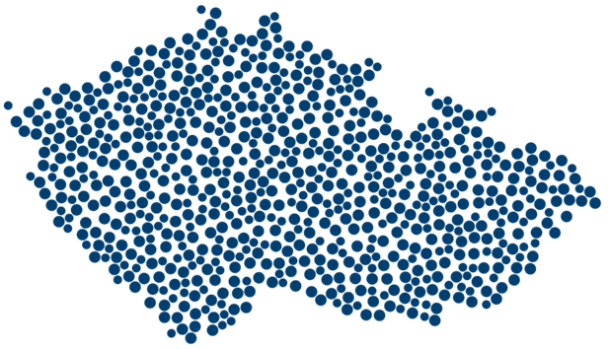
Cestovní ruch v Česku
František Reismüller, ředitel České centrály cestovního ruchu – CzechTourism

Slide 2
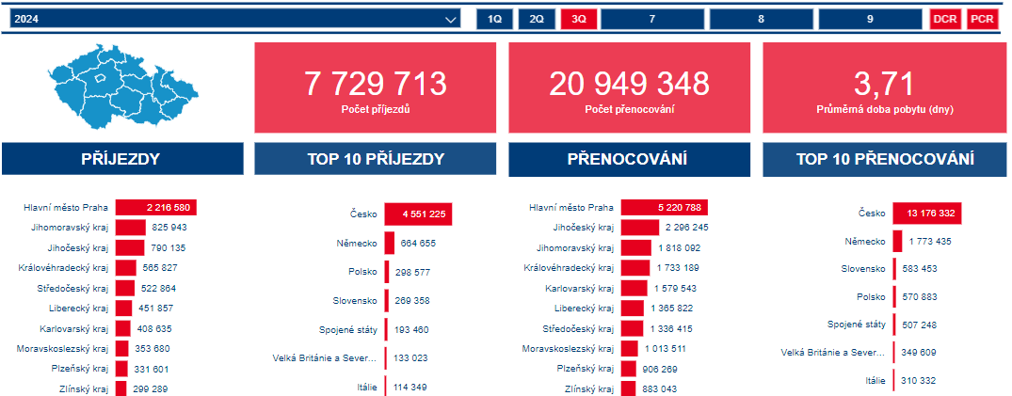
Cestovní ruch v Česku – 3.Q 2024

Slide 3
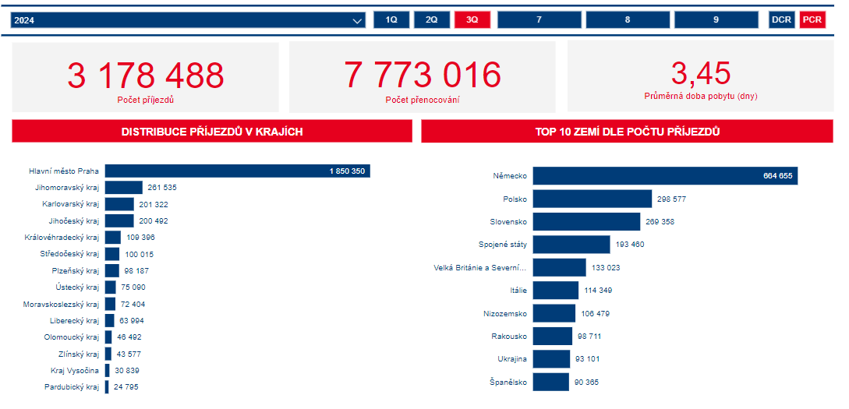
Cestovní ruch v Česku – 3.Q 2024/cizinci

Slide 4
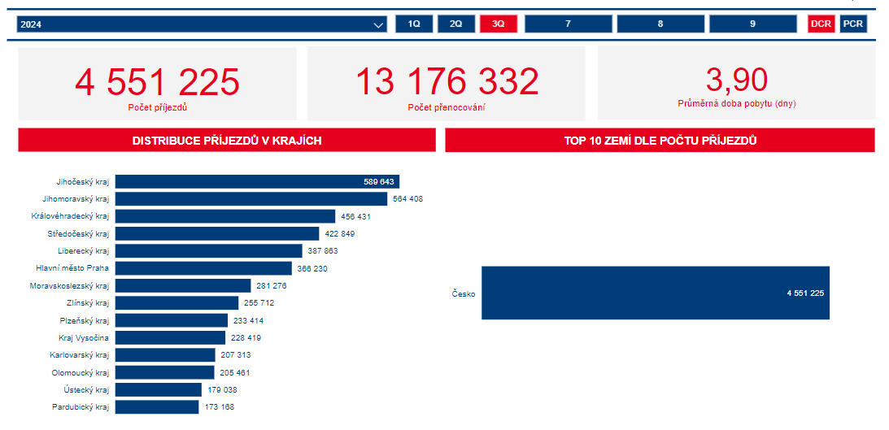
Cestovní ruch v Česku – 3.Q 2024/rezidenti

Slide 5

Cestovní ruch v Česku – 3.Q 2024
Nejvyšší meziroční nárůst
Čína + 121 %
Izrael +40 %
Turecko +25 %
Saudská Arábie +23 %
Kanada +20 %

Slide 6
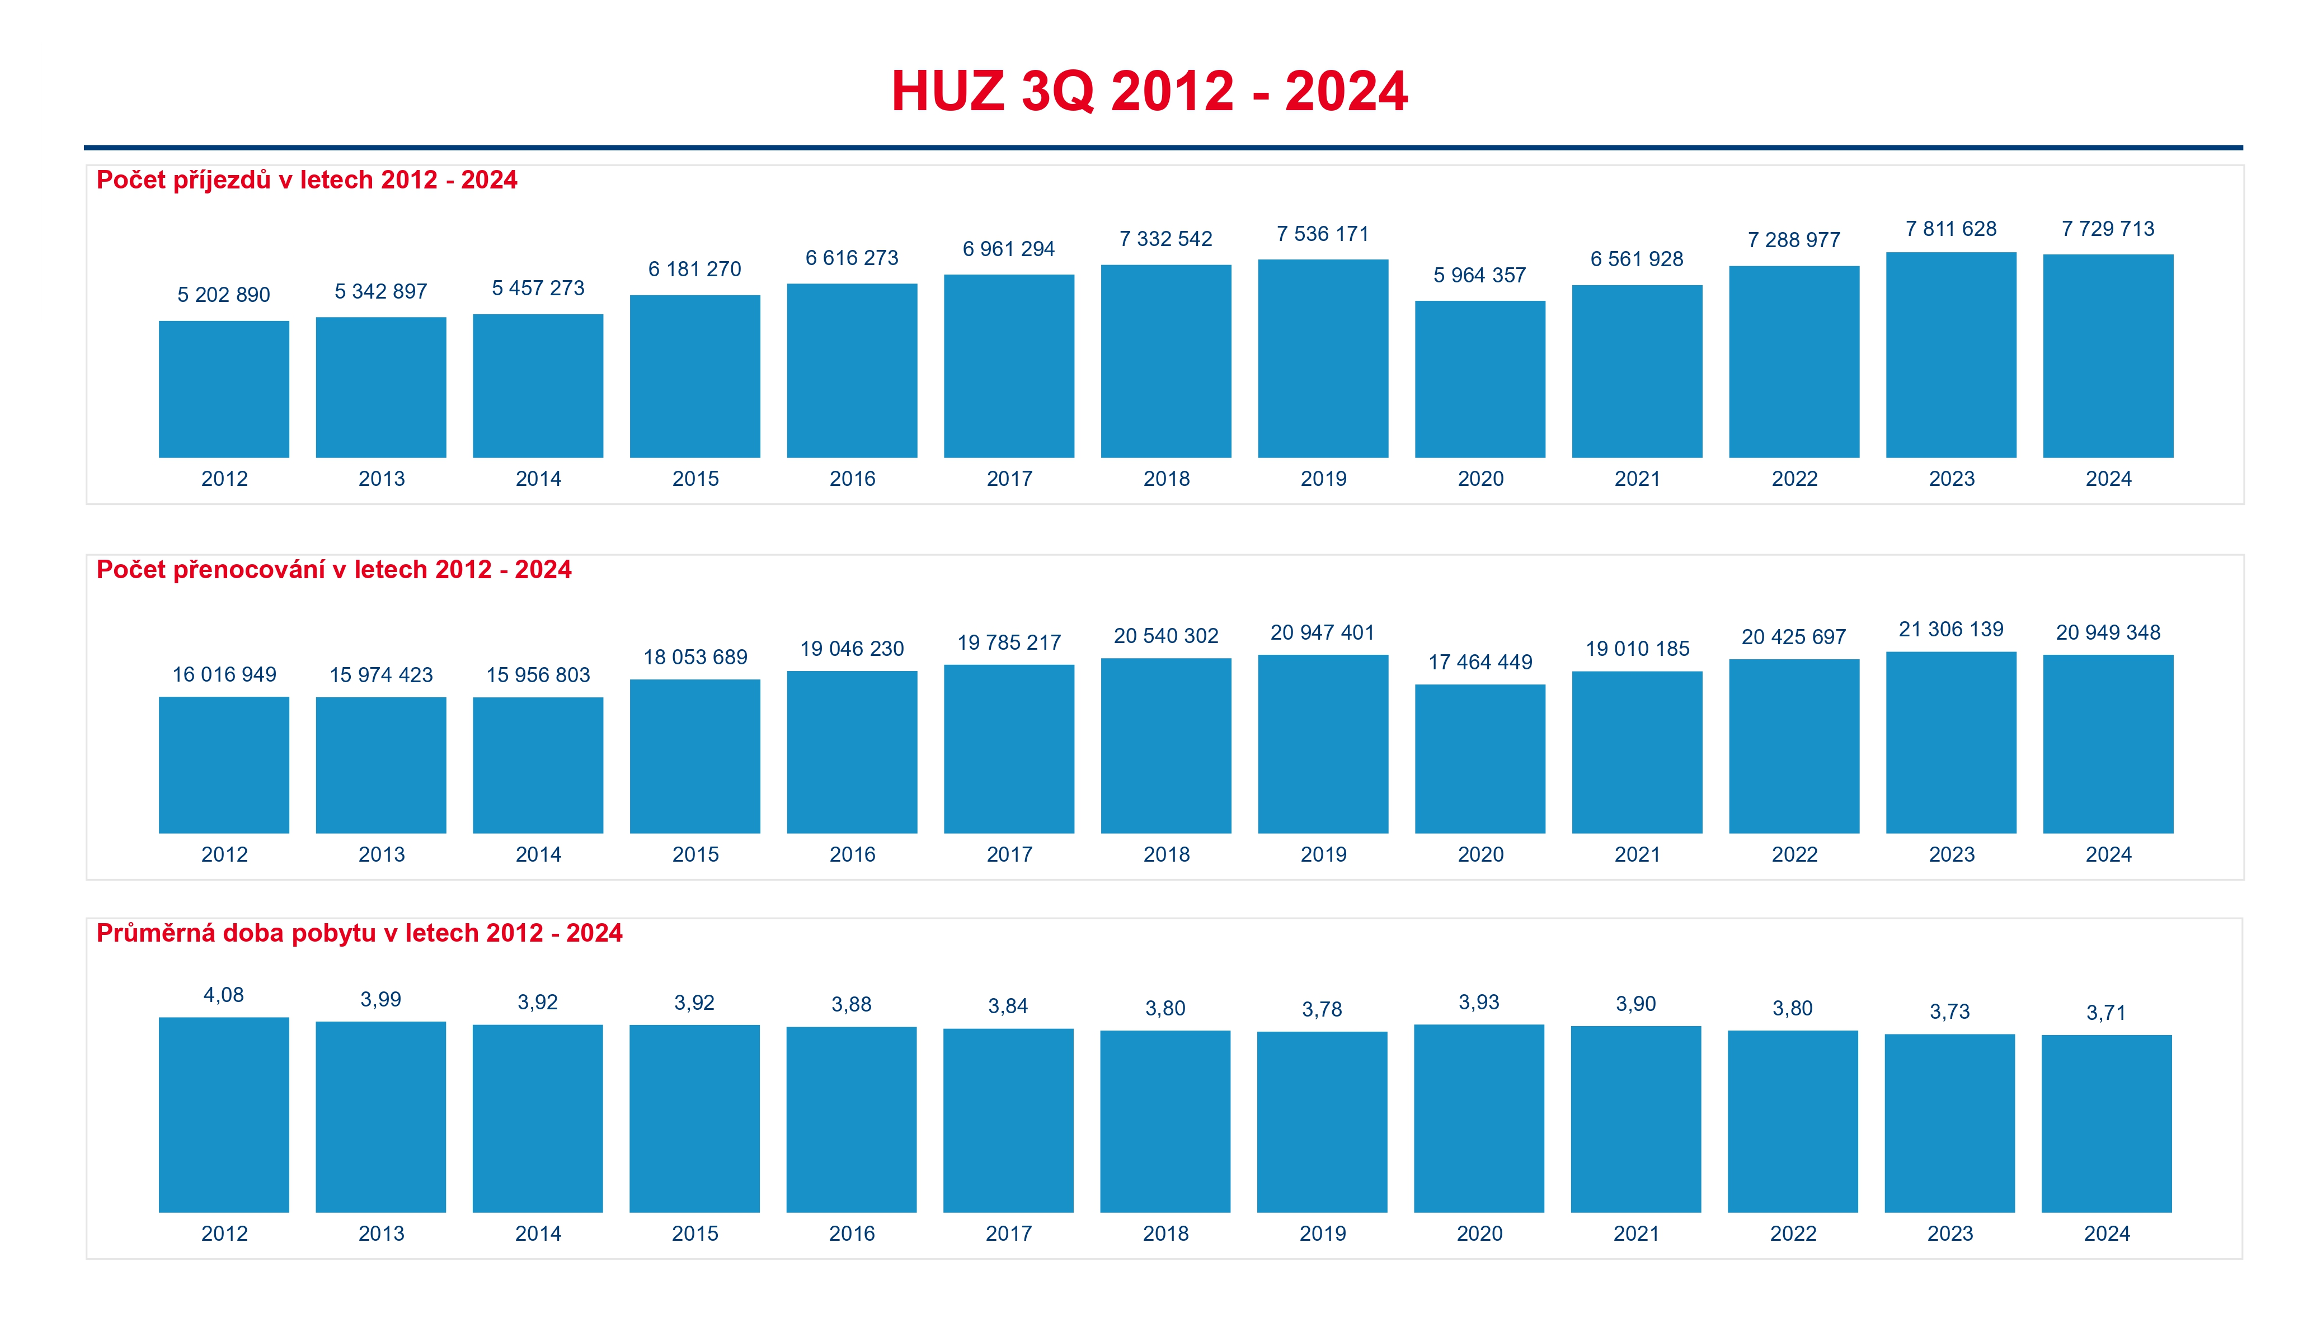
Cestovní ruch v Česku

Slide 7
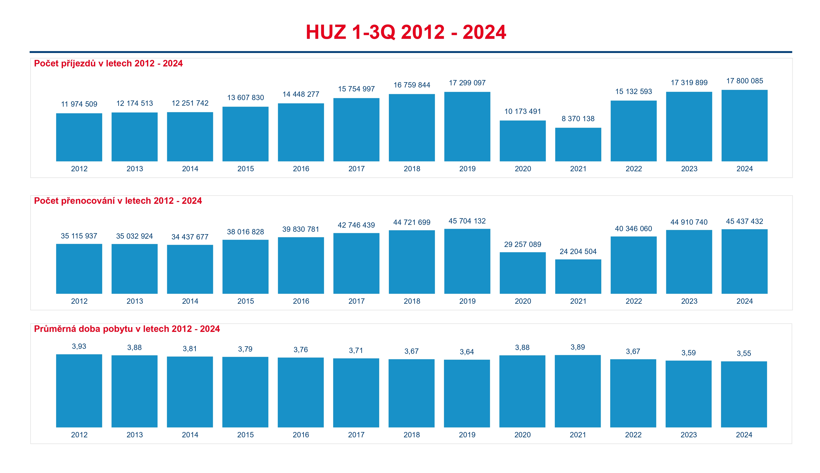
Cestovní ruch v Česku

Slide 8
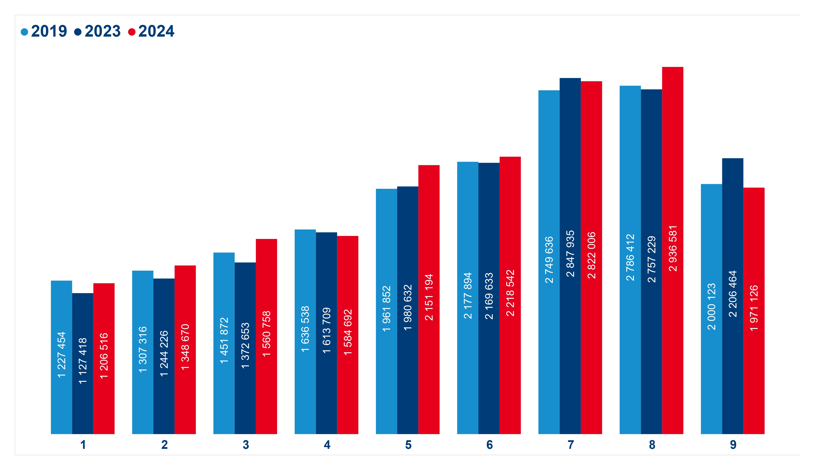
Cestovní ruch v Česku leden-září

Slide 9
Letní sezóna 2024 v datech – ubytování v HUZ
(DCR domácí hosté, PCR cizinci)
Červenec
Celkem
2,8 mil.
DCR
1,7 mil.
PCR
1,1 mil.
Srpen
Celkem
2,9 mil.
DCR
1,8 mil.
PCR
1, 2 mil.
Září
Celkem
2 mil.
DCR
1,1 mil.
PCR
0,9 mil.

Slide 10
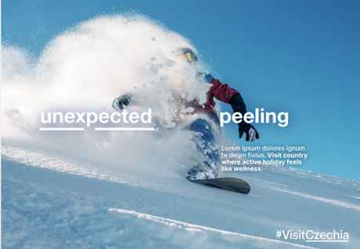
Hlavní komunikační téma CzechTourism aktivní odpočinek a relax
Komunikace pro roky 2024–2025 je postavena na produktech aktivní dovolené a lázeňství
Cyklostezky
MTB
Pěší turistika
Léčebné lázně, wellnes
Sjezdové a běžecké lyžování
Ferraty
Golf
Idea komunikačního konceptu „Aktivně strávená dovolená v Česku dokáže být nečekaně pestrá”
Explikace aktuálního komunikačního konceptu: Česko jsou jedny velké lázně. Je tu taková pohoda, tak krásná příroda a tak bohatá kultura, že když tu trávíte dovolenou aktivním odpočinkem, připadáte si jako v lázních.

Slide 11
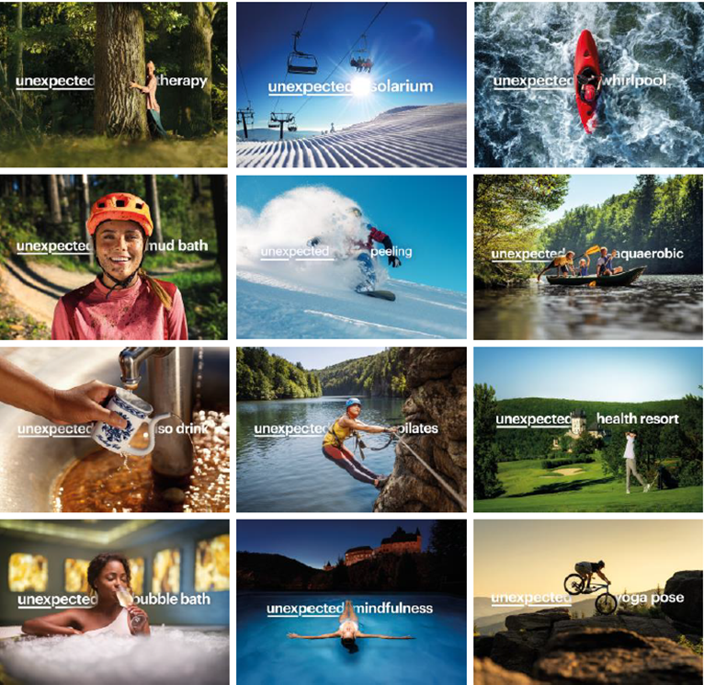
Turistické cíle komunikované
v roce 2024
V rámci svých marketingových aktivit komunikuje agentura CzechTourism turistické cíle dle preferencí krajů a turistických oblastí
Pro období 2024+ jsou komunikované cíle rozděleny do několika rovin:
Cíle spojené s trávením aktivní dovolené
Image cíle či aktivity pro dlouhodobou komunikaci na sociálních sítích a webech
Cíle zaměřující se na konkrétní produkt

Slide 12
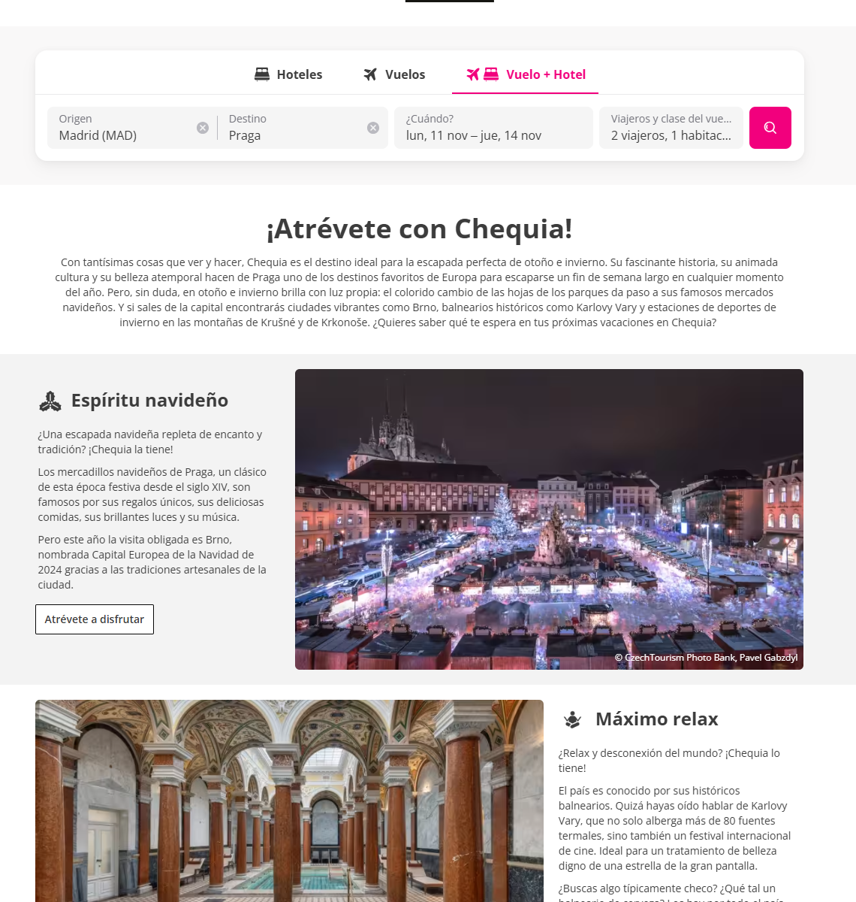
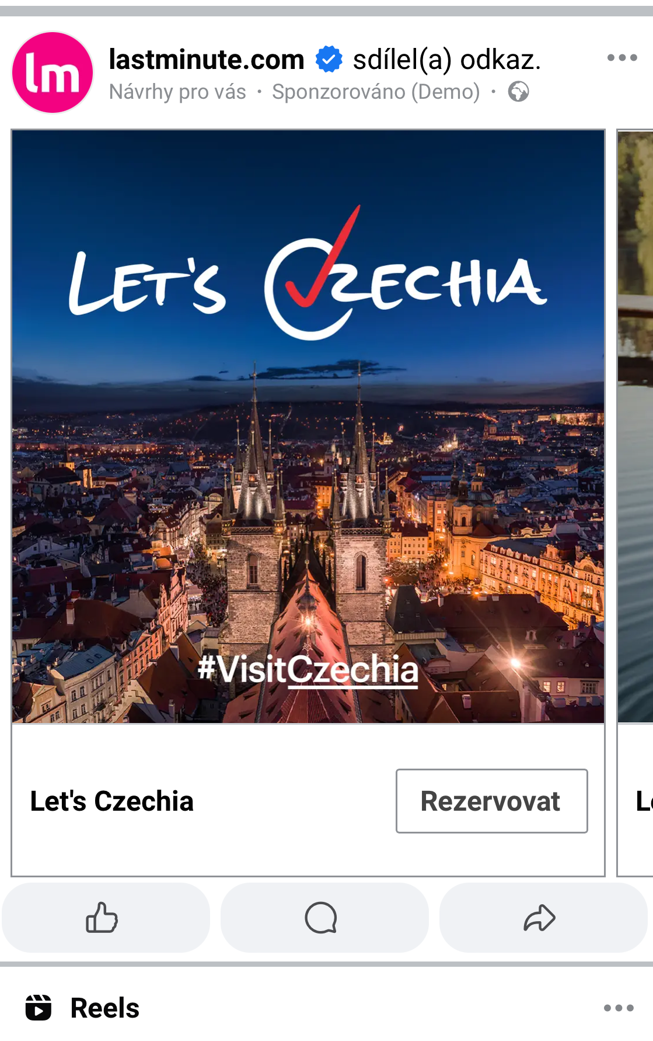
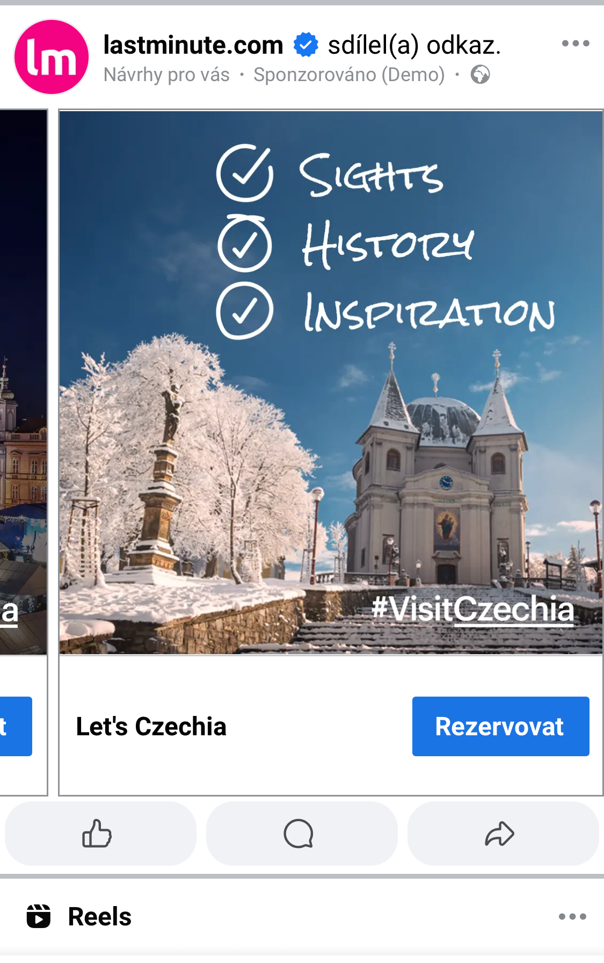
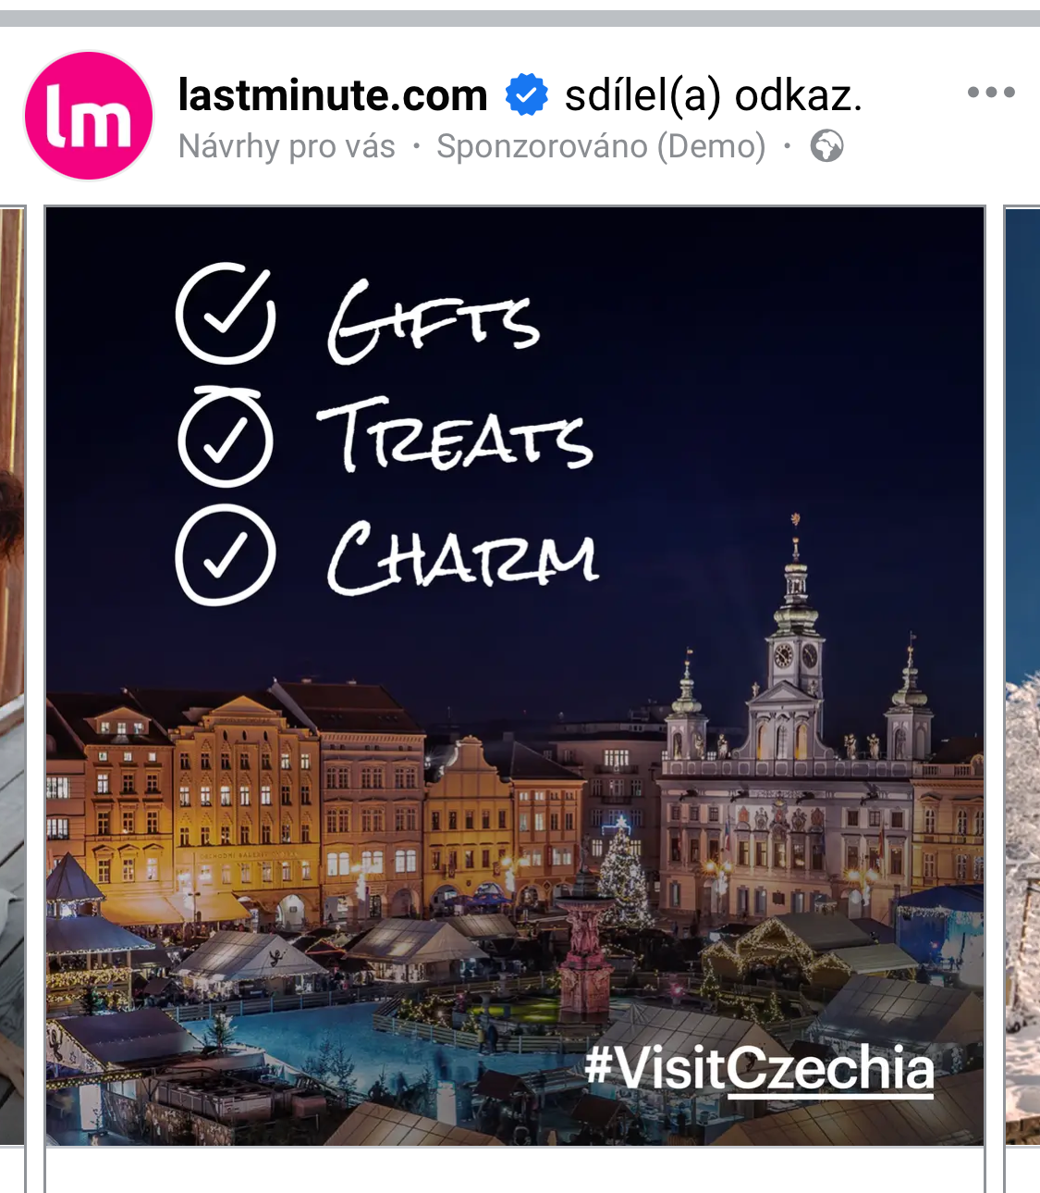
Konverzní kampaně 2024
V listopadu a prosinci probíhá ve spolupráci s lastminute.com konverzní kampaň
Cílem jsou realizované rezervace pobytů v Česku
Kampaň oslovuje turisty ve Velké Británii, v Irsku a ve Španělsku
Další podobné kampaně probíhají, či budou probíhat, v Německu, Itálii, USA, Číně, Koreji a na Tchaj-wanu
V příštím roce plánujeme využít zkušeností z letošní kampaně a realizovat další OTA kampaně

Slide 13




V4 - konverzní kampaň v USA 2024
Kampaň zaměřená na realizované rezervace v zemích V4
Celkový rozpočet 215 tisíc EUR,
z toho 100 tisíc EUR z grantu
European Travel Commission,
investice CZT 25 tisíc EUR
28 605 turistů z USA v Česku
36 268 přenocování
Při průměrné útratě turisty z USA cca 1 000 Kč za den během cesty se tato kampaň vrátila 116 krát!

Slide 14
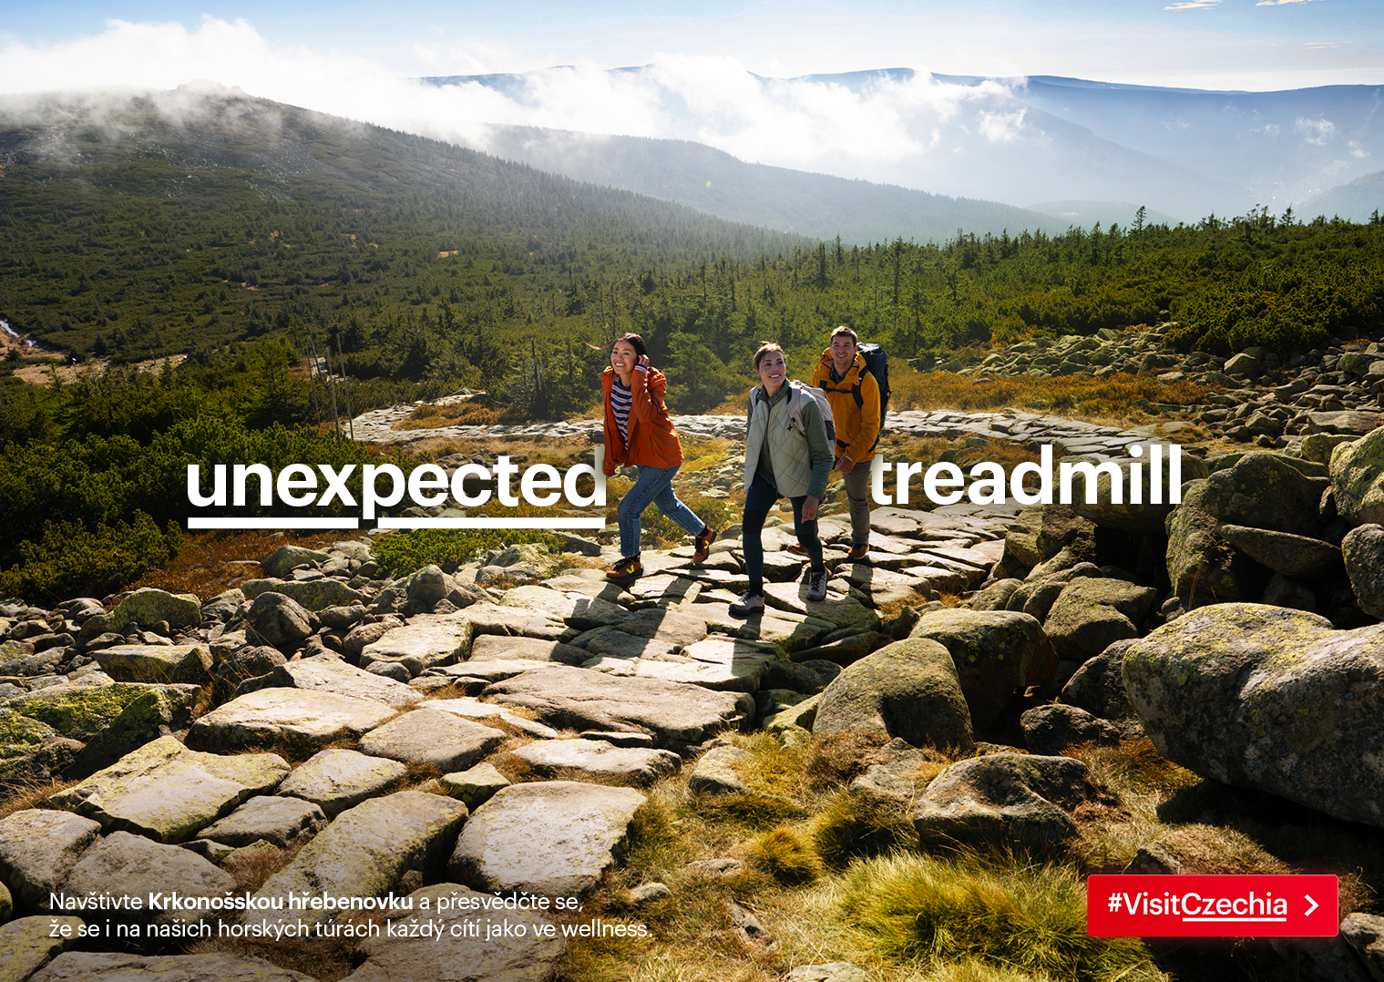



Kreativa kampaní 2025
Aktuálně dokončujeme kreativní podobu kampaní v roce 2025 – klíčové vizuály a videa
Pokračujeme tématem aktivní turismus a lázeňství
Pokračujeme s konceptem Unexpected
Každý kraj bude zastoupen jedním vizuálem
K šesti vybraným turistickým aktivitám budme mít 6 videospotů 15”

Slide 15

Děkuji za pozornost!

